Slide 1
Побудова графіка рівняння |y|= f(x)
Щоб побудувати графік рівняння ,потрібно:
Побудувати графік функції у = f(x).
Ту частину побудованого графіка, для якої у ≥0, симетрично відобразити відносно осі ОХ.

Slide 2
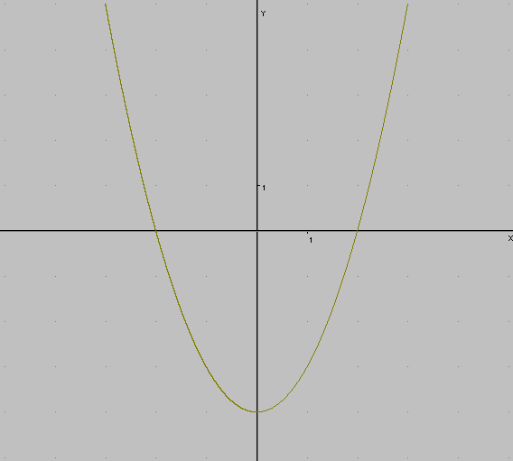
|У|= х² - 4
Для цього побудуємо У= х² - 4

Slide 3
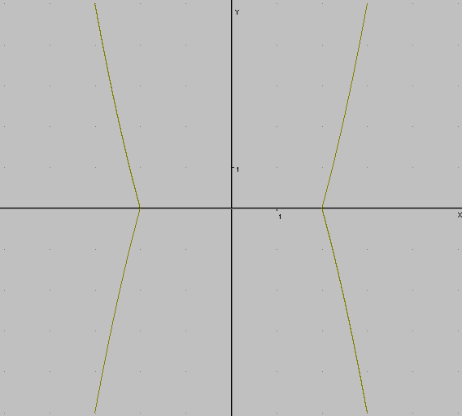
2. Симетрично відобразимо побудовану частину графіка, де у≥0 , відносно осі ОХ.

Slide 4
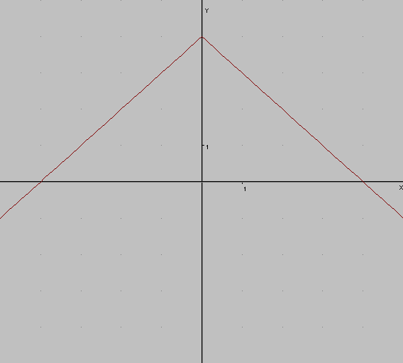
|Y|=4-|X|
Для цього побудуємо Y=4-|X|

Slide 5
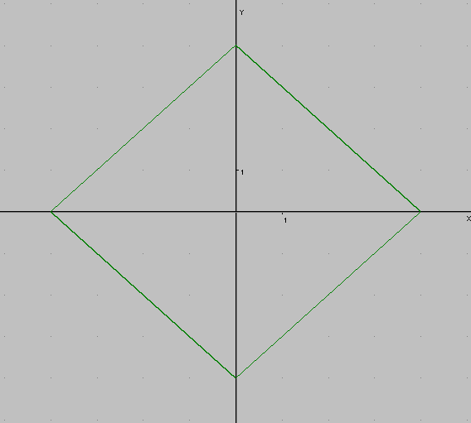
2.Побудуємо |У|=4-|x|. Симетрично відобразимо відносно осі ОХ ту частину графіка, де у≥0.

